Slide 1

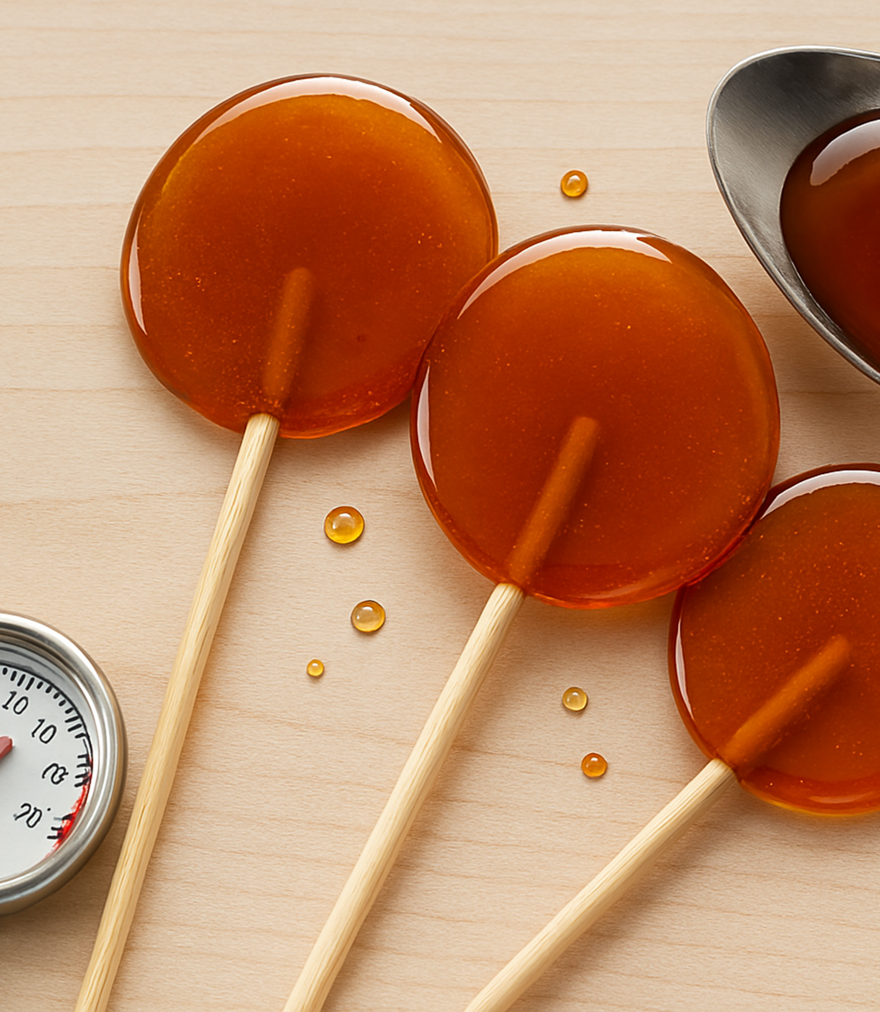
Фізика на кухні
«Що приховує карамель?»
Роботу виконали:
Єрошина Єлизавета Андріївна,
Воробйова Ярослава Олександрівна, учениці 8 класу,
та Подоско Михайло Дмитрович, учень 7 класу
Київського міжнародного ліцею
«СТАДІ ЕКЕДЕМІ»
Науковий керівник:
Солдатенко Наталія Григорівна, вчитель фізики
Київського міжнародного ліцею
«СТАДІ ЕКЕДЕМІ»
Notes:
Доброго дня! Ми представляємо проєкт «Солодка фізика: що приховує карамель?». Це наш солодкий експеримент, який поєднує фізику, кулінарію та креативність."

Slide 2
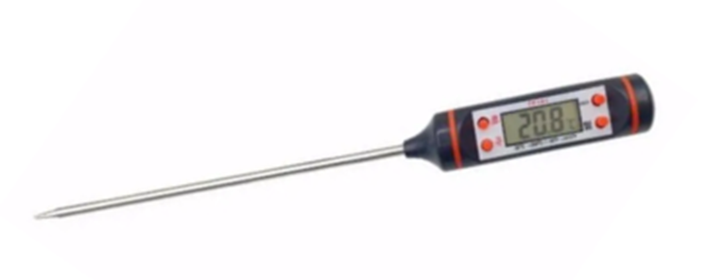
Актуальність
Ми щодня стикаємось з процесами нагрівання харчових продуктів — вдома, у школі, на виробництві. Але не завжди розуміємо скільки тепла потрібно і що відбувається всередині суміші. Цей проєкт допомагає краще зрозуміти фізику звичайних речей: варіння сиропу, карамелі тощо.
Notes:
"Ми припустили, що при точному контролі температури можна змінювати властивості карамелі: зробити її м’якшою, твердішою або тягучою."

Slide 3
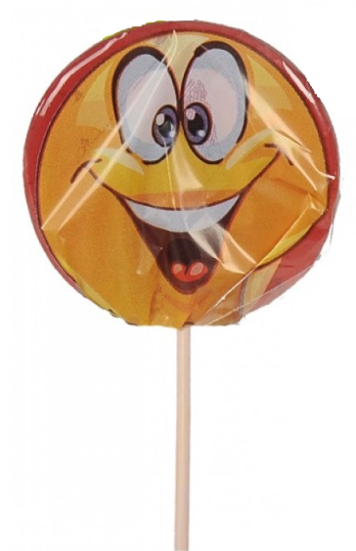
Мета проєкту
Навіщо ми це робили☺
Перетворити кухню на наукову лабораторію, створивши власну карамельку.
Дослідити процес виготовлення карамелі та проаналізувати фізичні зміни, що відбуваються під час нагрівання суміші.
З’ясувати, як наявність води впливає на зміну температури, а температура — на структуру готового виробу.
Відчути смак науки — буквально! 🍭✨
Для досягнення мети
використано експериментальний метод
та метод наукового пояснення
Notes:
"Ми хотіли показати фізику в дії — через процес приготування карамелі. Нас цікавило, як саме тепло впливає на структуру цукру і чому карамель довго залишається гарячою."

Slide 4
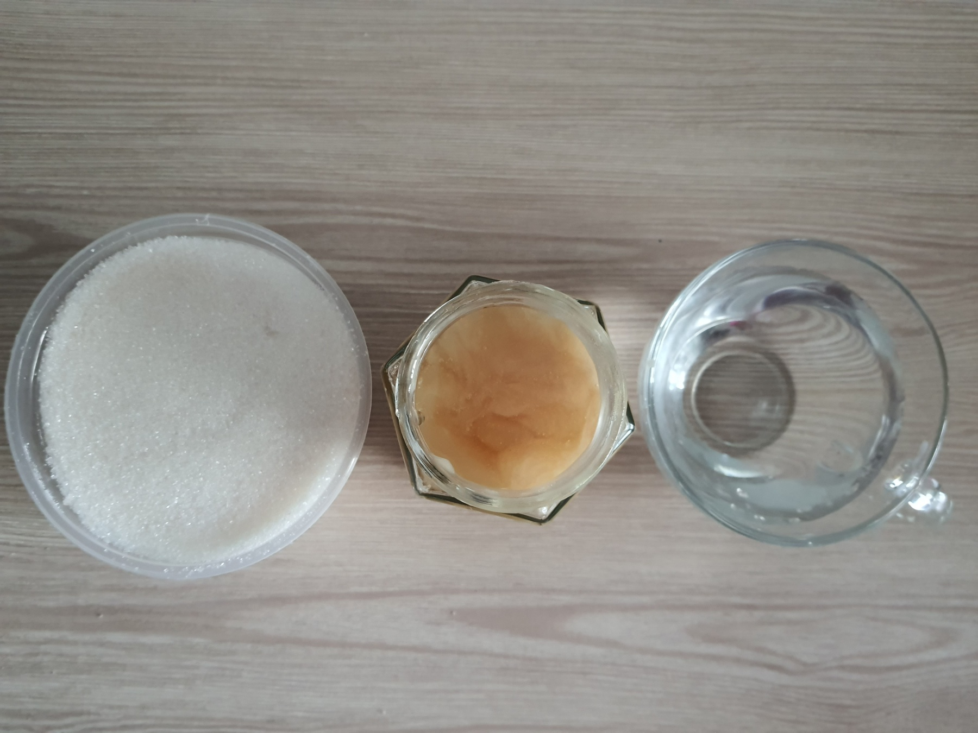
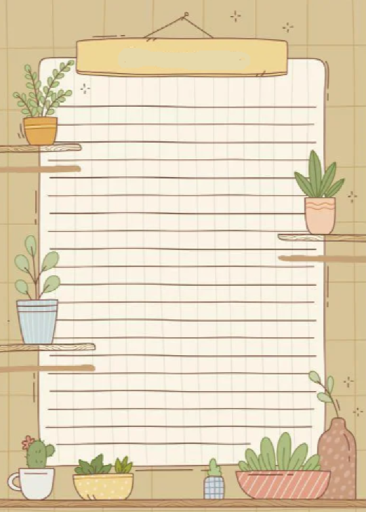
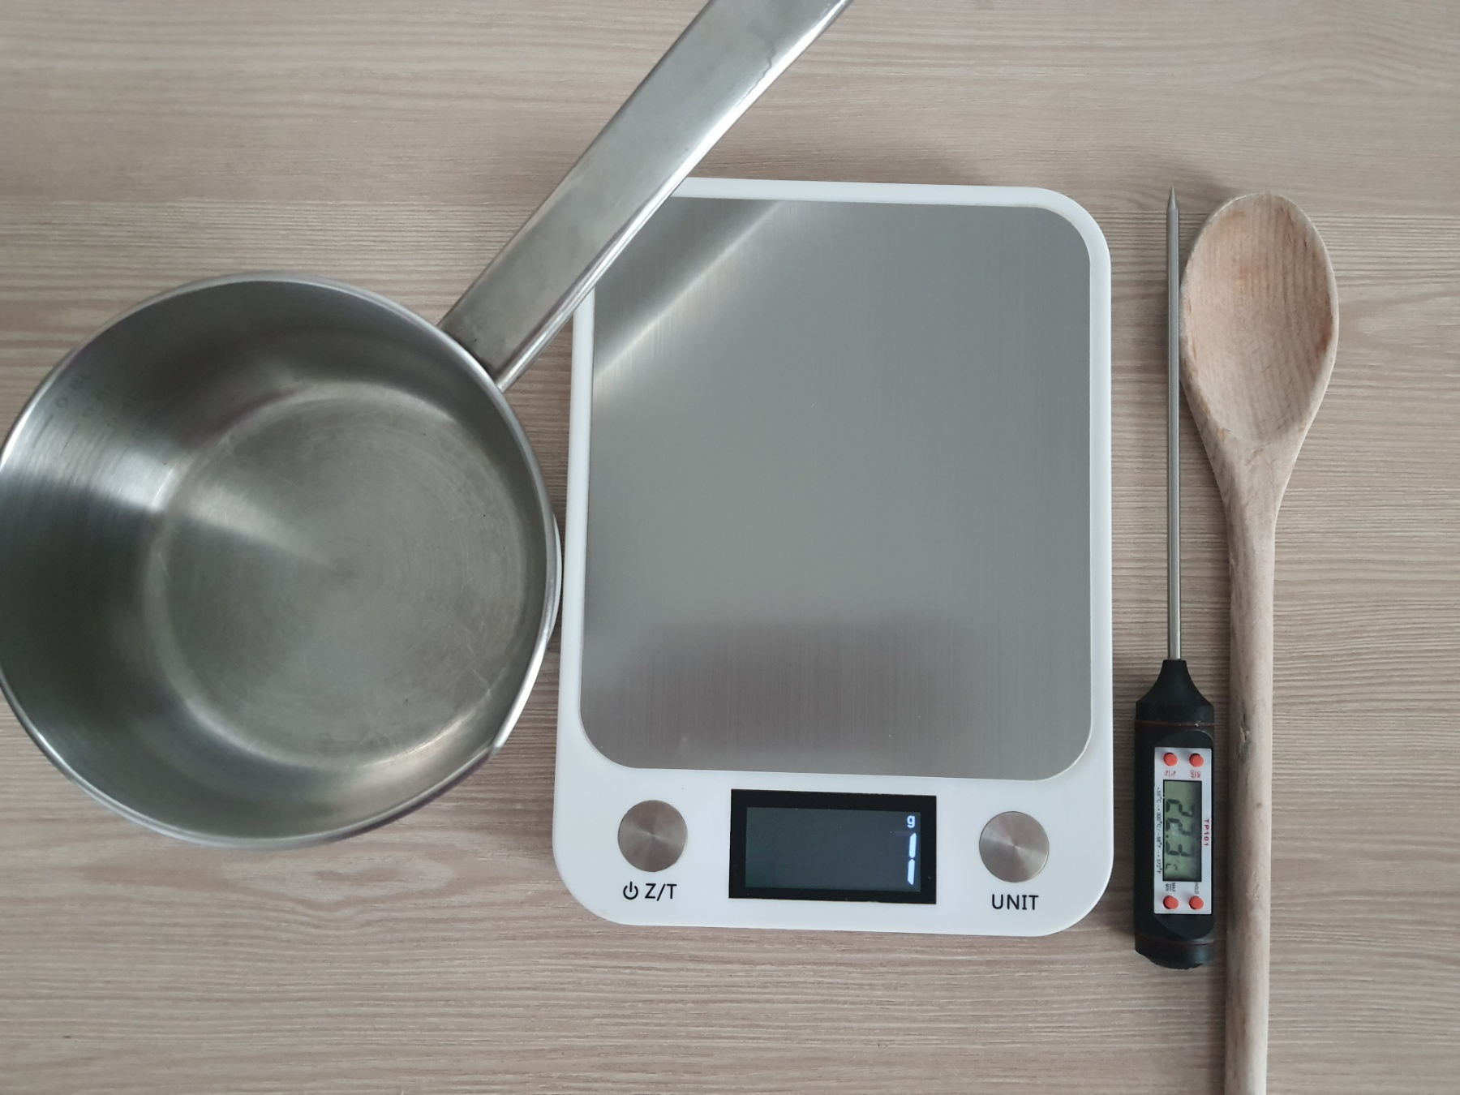
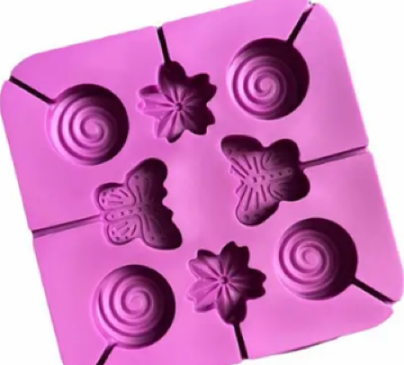
Матеріали та обладнання
Все під рукою: набір дослідника☺
Кухонні ваги
Кухонний термометр
Дерев’яна ложка
Сотейник з товстим дном
Силіконова форма або пергамент
Рецепт:
Інгредієнти:
🍯 мед– 50 г
🍬 цукор – 110 г;
💧 вода – 30–35 г.
Notes:
"Усе, що ми використали, можна знайти на кухні: цукор, вода, шпажки, кастрюля, термометр і трохи меду — для вдосконалення рецепту."

Slide 5

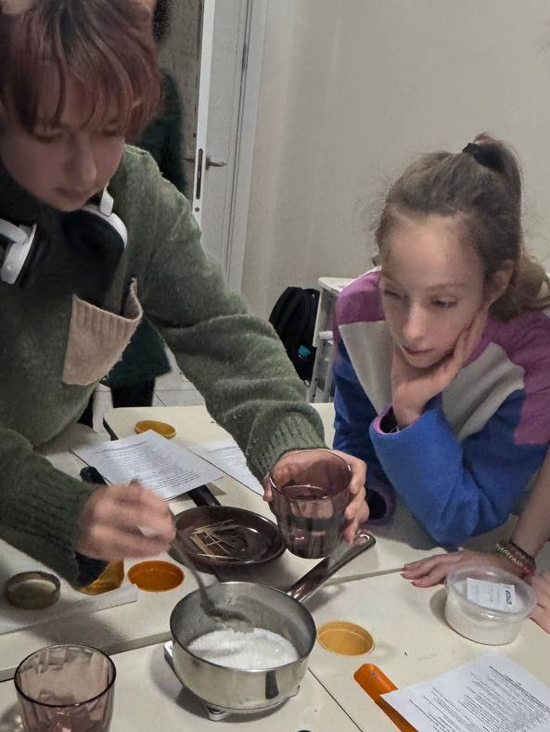
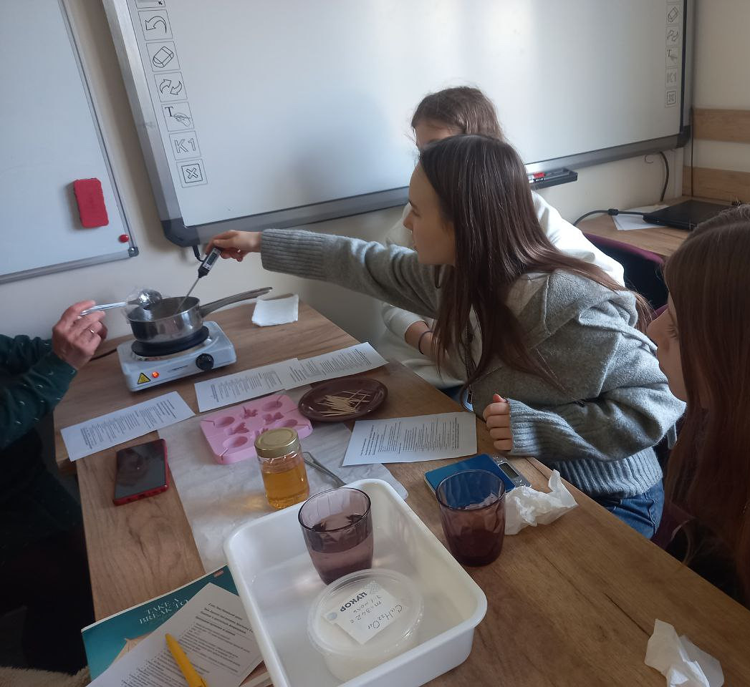
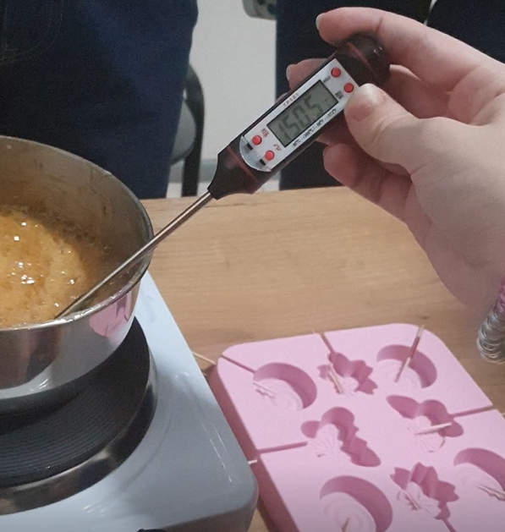
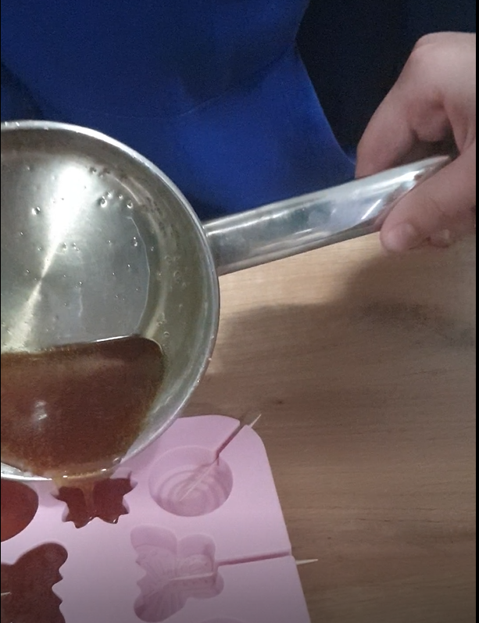
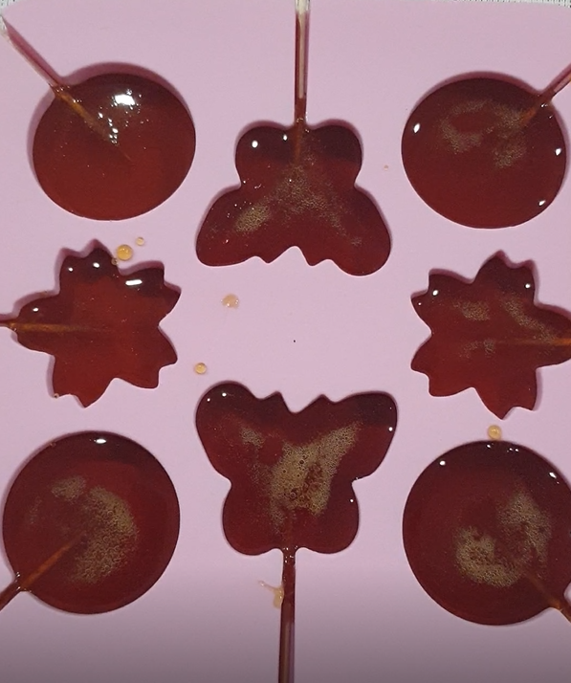
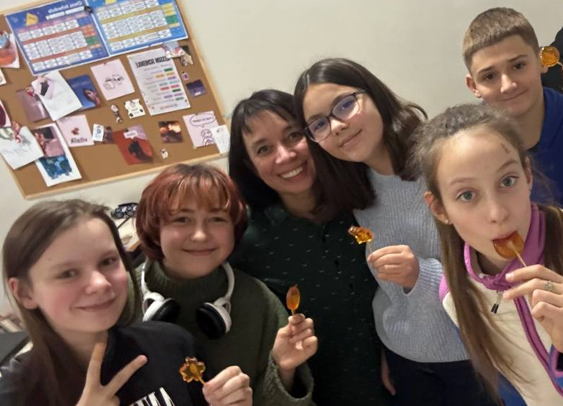
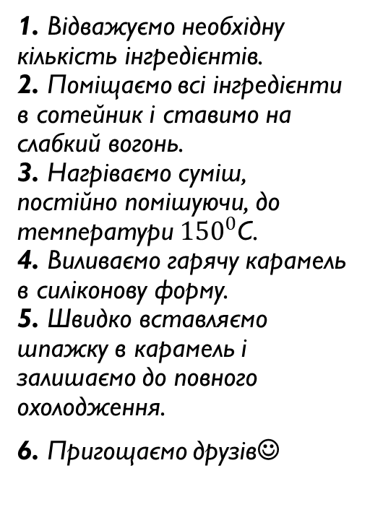
Хід досліду
Як ми це робили☺
Рецепт:
1
2
3
1. Відважуємо необхідну кількість інгредієнтів.
2. Поміщаємо всі інгредієнти в сотейник і ставимо на слабкий вогонь.
3. Нагріваємо суміш, постійно помішуючи, до температури ${150}^{0}$С.
4. Виливаємо гарячу карамель в силіконову форму.
5. Швидко вставляємо шпажку в карамель і
залишаємо до повного охолодження.
6. Пригощаємо друзів☺
4
5
6
Notes:
!!!!!!!Ми поступово підігрівали сироп, постійно перевіряючи температуру. Приблизно на 150–160°C маса стала бурштиновою. Тоді ми сформували карамельки й дали їм застигнути."

Slide 6
Фізика процесу приготування карамельок
Тепло, структура і фізика в ложці☺
Змішування інгредієнтів.
Усі інгредієнти ще в твердому або рідкому стані. Суміш має початкову температуру кімнатну (~20C).
2. Початок нагрівання (до 110 °C)
На повільному вогні суміш починає нагріватися. Цукор розчиняється у воді.
Енергія від плити передається через посудину до розчину. Металевий сотейник добре проводить тепло, забезпечуючи рівномірне нагрівання суміші. Уже всі компоненти в рідкому стані.
3. Кипіння (~110 °C). Фаза випаровування (плато на графіку)
Через цукор/мед температура кипіння може бути вищою за 100°C (ось чому ми бачили ~110 °C).
Вся енергія тепер іде на випаровування води. Температура не зростає (≈110 °C), бо вода «з’їдає» тепло, перетворюючись на пару. Це плато тривало приблизно 8 хвилин у нашому експерименті — це час, поки вся вода не випарилась.
4. Нагрівання без води (понад 100 °C)
Після випаровування у суміші вже немає води (або майже немає).Тепер цукор і мед можуть нагріватися далі. Температура знову починає зростати. Температура плавлення цукру 185 °C. Але суміш цукру, меду має нижчу температуру плавлення, ніж чистий цукор, завдяки ефекту змішування (депресія температури плавлення). Відбувається карамелізація — починаються хімічні перетворення із виділенням газів. Газ виходить у вигляді бульбашок → виглядає як кипіння.
Notes:
Дифузія, концентрація, випаровування (пароутворення) , час кожного етапу,

Slide 7
Фізика процесу приготування карамельок
Тепло, структура і фізика в ложці☺
5. Температурний контроль (близько 150–160 °C)
Температура досягає точки «твердого тріску» (hard crack), карамель готова. В’язка суміш здатна утворювати тонкі тверді нитки після охолодження. При перевищенні температури 180–190 °C цукор починає горіти — важливо контролювати.
6. Формування та охолодження
Карамель ложкою викладається на силіконовий килимок, вставляється шпажка. Силіконовий килимок погано проводить тепло, тому карамель охолоджується повільніше ніж на папері, що дозволяє зручніше працювати з нею. Карамель охолоджується. Молекули втрачають кінетичну енергію, → карамель твердне. Аморфний стан: молекули не впорядковуються в кристали, а залишаються в «хаосі», оскільки охолодження все одно досить швидке. Об’єм трохи зменшується — теплове стиснення.
7. Готовий продукт
Тверда, гладка, блискуча карамелька — це результат високотемпературного плавлення, швидкого охолодження та відсутності кристалізації. Карамель має високу міцність, але крихка. Добре проводить звук (дзвін при падінні чи лусканні) — властивість твердого тіла.

Slide 8
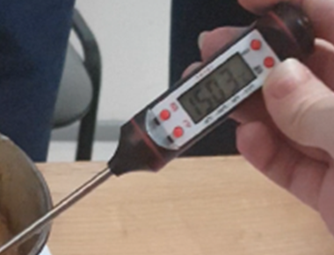
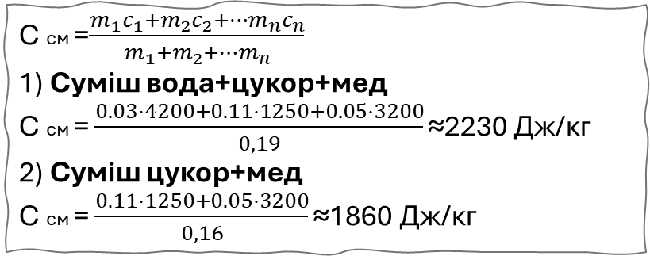
📐 Модель процесу:
Тепло Q загальне​ можна поділити на три частини:
Qзагальне=Q1+ Q пароутв.+ Q2, де:
Q2 — тепло на нагрівання суміші до ≈110 °C
Qпароутв.​ — тепло, потрібне для випаровування води
Q2 — нагрівання «сухої» частини до 150 °C.
🧮 Розрахунки:
📌 2) Знайдемо Qпароутв:
mводи= 30 г = 0.030кг
rводи=2260Дж/кг-питома теплота пароутворення
Qпароутв.=m⋅r
Qпароутв.​ =0.030⋅2260=67800Дж
📌 1) Знайдемо Q1:
mсуміші=0.190 кг
cсуміші=2230Дж/кг·К - питома теплоємність
ΔT=110−20=90 °C
Q1=m⋅c⋅ΔT
Q1=0.190⋅2230⋅90=38100Дж
(за умови, що немає втрат тепла і випаровування).
📌 3) Знайдемо Q2:
mсуміші=190г-30г=160г=0,160кг
cсуміші=1800Дж/кг·К - питома теплоємність
Δ𝑇=150-110=40°C
Q2=m⋅c⋅ΔT
Q2 =0,16⋅1860⋅40 = 11900Дж
(за умови, що немає втрат тепла).
🧮 Обчислення питомо-середньої теплоємність суміші:
Компоненти | Питомі теплоємності, Дж/кг⋅К | Масова частка, кг
вода | 4200 | 0,03
цукор | 1250 | 0,11
мед | 3200(середнє) | 0,05
🔚 Підсумок тепла:
Етап | Розрахунок | Енергія
Нагрів до 110 °C | Q 1​ =0.190⋅2230⋅90 | ~38.1 кДж
Випаровування води | Q пароутв.​ =0.030⋅2260 | ~67.8 кДж
Нагрів до 150 °C (умовно сухої суміші) | Q 2​ =0.160⋅1860⋅40 | ~11.9 кДж
C см​ =$\frac{m_{1}c_{1}+m_{2}c_{2}+…m_{n}c_{n}}{m_{1}+m_{2}+…m_{n}}$
1) Суміш вода+цукор+мед
C см​ = $\frac{0.03⋅4200+0.11⋅1250+0.05⋅3200}{0,19}\text{≈2230 Дж/кг}$
2) Суміш цукор+мед
C см​ = $\frac{0.11⋅1250+0.05⋅3200}{0,16}\text{≈}\text{1860}\text{ Дж/кг}$
Загальне тепло: ≈ 117.8 кДж
Notes:
У своїй роботі ми використовували інформацію зі статті вчених, які досліджували теплоємність харчових продуктів, таких як фрукти та соки (Joseph et al., 2024). Це допомогло нам зробити розрахунки. Ми також використали дані з наукового дослідження про теплоємність меду, яке проводили австралійські вчені (Wang et al., 2009). Це допомогло нам точніше врахувати теплові властивості нашої суміші.Питома теплоємність меду коливається в межах 2.7 – 3.4 кДж/кг·К залежно від температури і складу, Реальна теплоємність меду — це не константа, а функція температури та складу. Для практичних розрахунків можна використовувати середнє значення ≈ 3.0 кДж/кг·КНайточніші експериментальні дані про питому теплоємність меду наведено у дослідженні (Sopade et al., 2006).

Slide 9
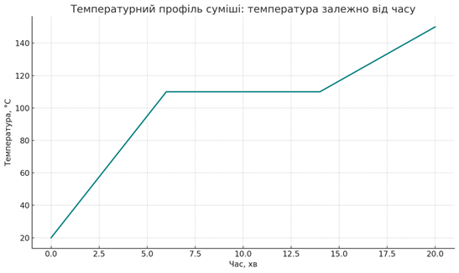
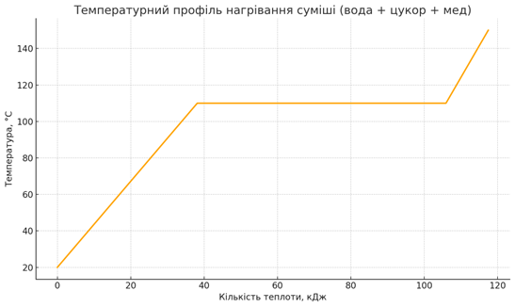
🔎Результати
Що ми отримали?☺
Графік залежності температури від часу
Графік залежності Q(t)
🧪 При нагріванні суміші (вода, цукор, мед) до 150 °C було виявлено три чіткі теплові етапи:
⏱️ 0–6 хв — температура плавно зростає до ~110 °C (нагрівання суміші).
🧊 6–14 хв — утворюється плато (~110 °C), де температура не змінюється: це етап випаровування води.
🔥 14–20 хв — після повного випаровування температура знову починає зростати до і досягає 150 °C.

Slide 10
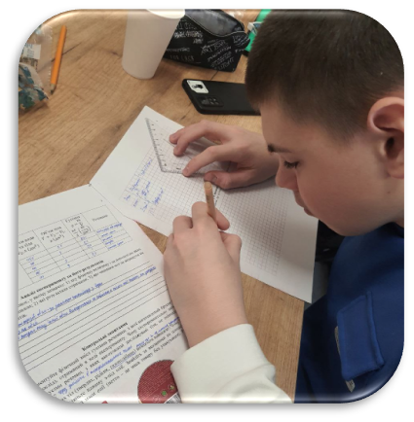
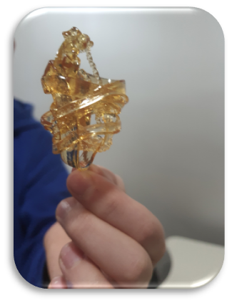
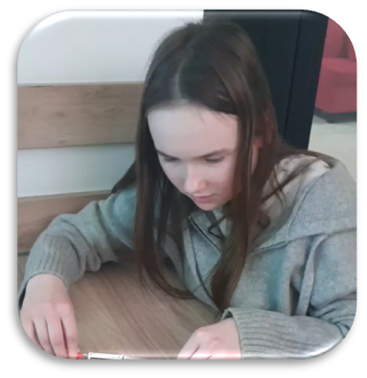
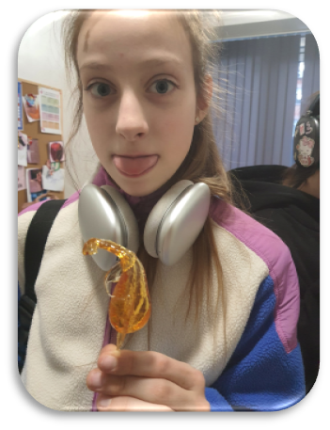
Висновок
Наука — смачна справа!☺
🧪В ході експерименту було виявлено три чіткі теплові етапи.
🧪 Ці етапи мають різну енергетичну вартість і термохімічні наслідки, і їх можна точно змоделювати та контролювати.
🧪 Випаровування води потребує більше енергії, ніж саме нагрівання. Витрати енергії на випаровування води (~67.8 кДж) були майже вдвічі більші, ніж на нагрів суміші до 110 °C (~38.1 кДж).Це демонструє, що фазові переходи споживають величезну кількість енергії, навіть без зміни температури.

Slide 11
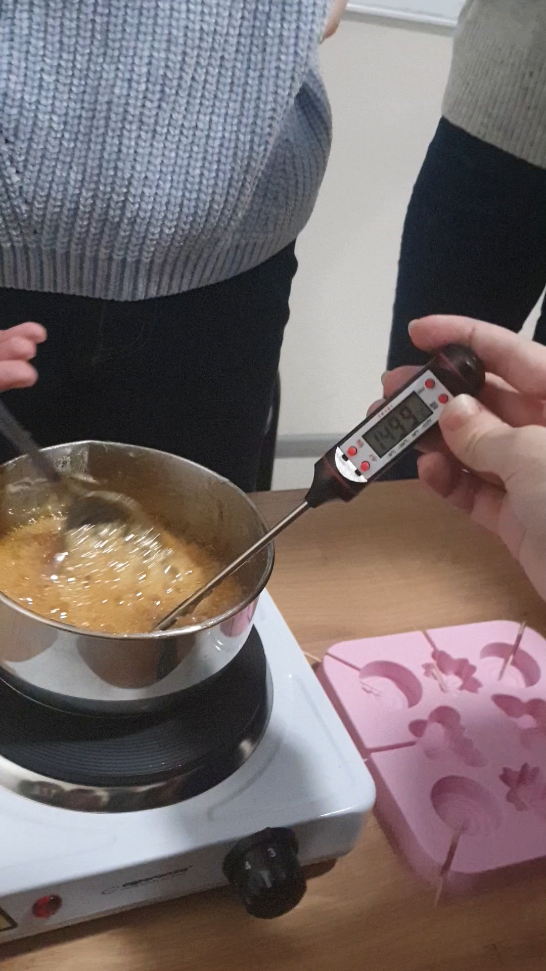
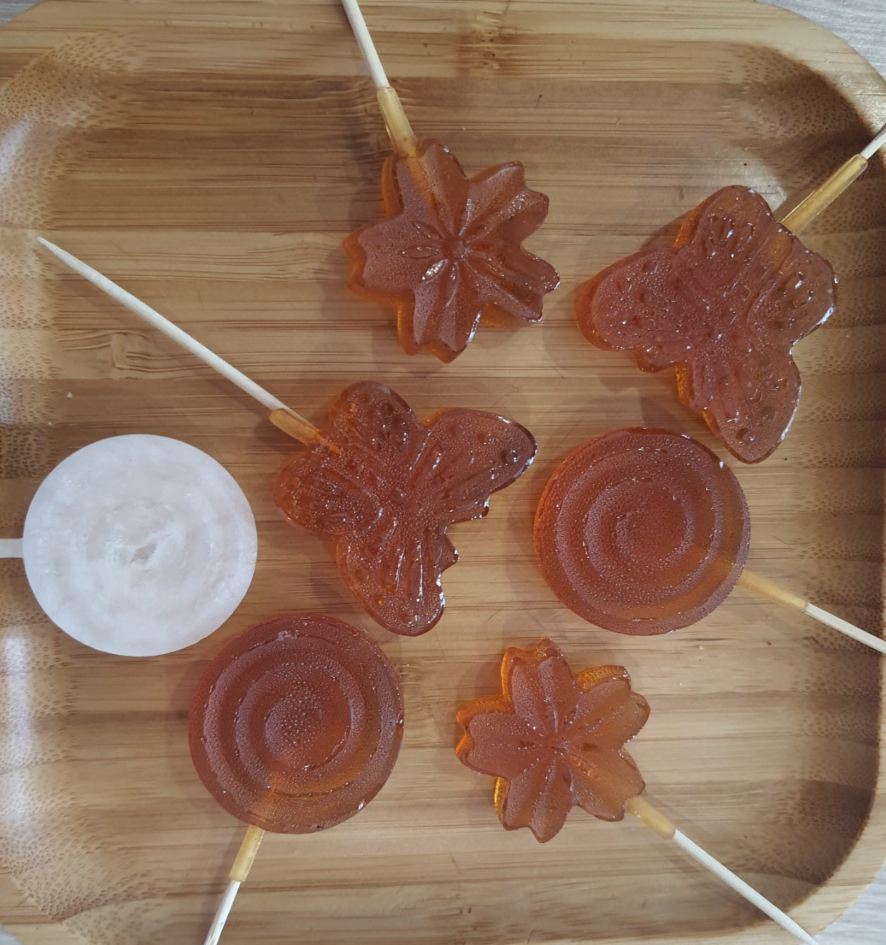
Солодка фізика
Наші враження — солодкі, як карамель☺
Новизна нашої роботи полягає в тому, що ми поєднали знання з фізики та кулінарії. Ми не просто приготували страву, а провели дослідження, щоб з'ясувати, як тепло передається між різними інгредієнтами під час приготування. Таке дослідження допомагає краще зрозуміти фізику в реальному житті та робить приготування їжі більш усвідомленим і цікавим.☺
Карамель — не просто смаколик, а приклад серйозних фізичних явищ.
Це чудовий приклад того, як фізика оживає на кухні! 🍬

Slide 12
📚 Список використаних джерел
Joseph G. A., Umoren E. B., Ekpo S. S., Umoette U. A. (2024). Determination of Specific Heat Capacities of Liquids from Some Consumable Items. Journal of Advanced Research in Medical and Health Science.
Джерело онлайн
Sopade, P. A., Halley, P. J., & Bhandari, B. R. (2006). Specific heat capacity of Australian honeys from 35 to 165 °C as a function of composition using differential scanning calorimetry. International Journal of Food Properties, 9(1), 1–13.
Джерело онлайн
3. Вікіпедія. (2024). Карамель. Вільна енциклопедія.
https://uk.wikipedia.org/wiki/Карамель
4. Вікіпедія. (2024). Цукор. Вільна енциклопедія.
https://uk.wikipedia.org/wiki/Цукор
5. Бар’яхтар, В. Г., Довгий, С. О., Божинова, Ф. Я., & Кірюхіна, О. О. (2021). Фізика: підручник для 8 класу закладів загальної середньої освіти. Київ: Ранок.

